Slide 1
EKOLOGICKÉ ZEMĚDĚLSTVÍ

Slide 2
EKOLOGICKÉ ZEMĚDĚLSTVÍ
zemědělská metoda, kdy se potraviny produkují za použití přírodních látek a procesů
zemědělský systém, který usiluje o udržitelnost a zvyšování úrodnosti půdy
omezený dopad na životní prostředí

Slide 3
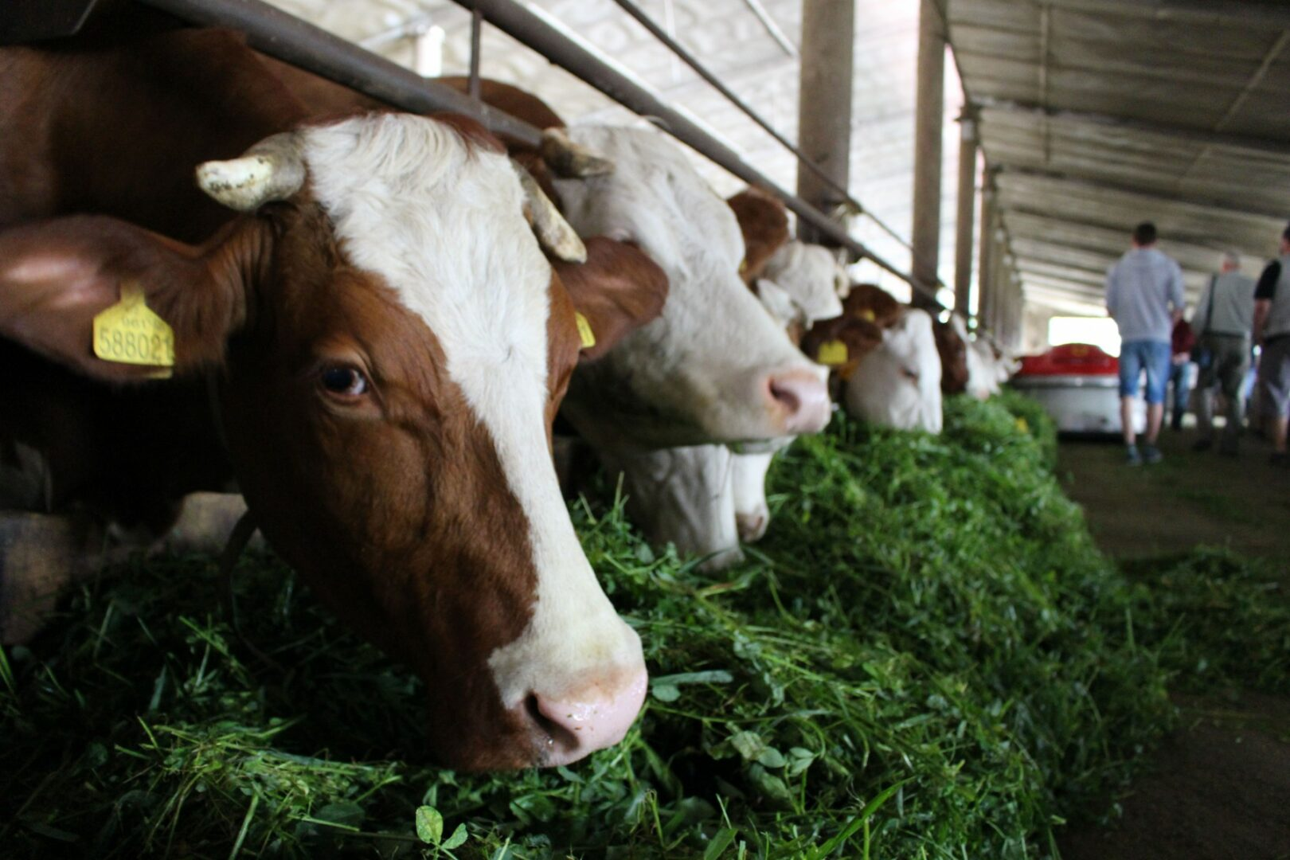
EKOFARMA - výhody
potraviny z ekologického zemědělství neobsahují škodlivé chemické látky
chovají hospodářská zvířata etickým způsobem a poskytují jim přirozené podmínky pro jejich růst a vývoj
zdravá půda vyživuje rostliny a je předpokladem našeho života a zdraví

Slide 4
EKOFARMA - nevýhody
nesmí se používat chemické přípravky proti plevelům a škůdcům
bývají dražší než běžné potraviny
mohou se rychleji kazit díky tomu, že neobsahují umělé konzervační látky

Slide 5
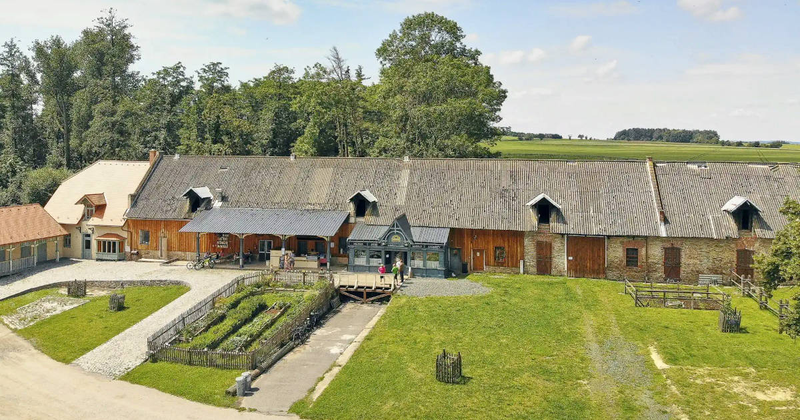
EKOFARMA – v okolí
ROSTLINY
ZNOJMO- Oblekovice – AGRO ALIOS, spol. s r. o.
HRÁDEK – Agrospol Hrádek plus, družstvo
ZVÍŘATA
CHVALOVICE – Hatě – Merlin´s farm
HUBENOV – GALLUS EXTRA, s. r. o.

Slide 6
DĚKUJI ZA POZORNOST

